Slide 1


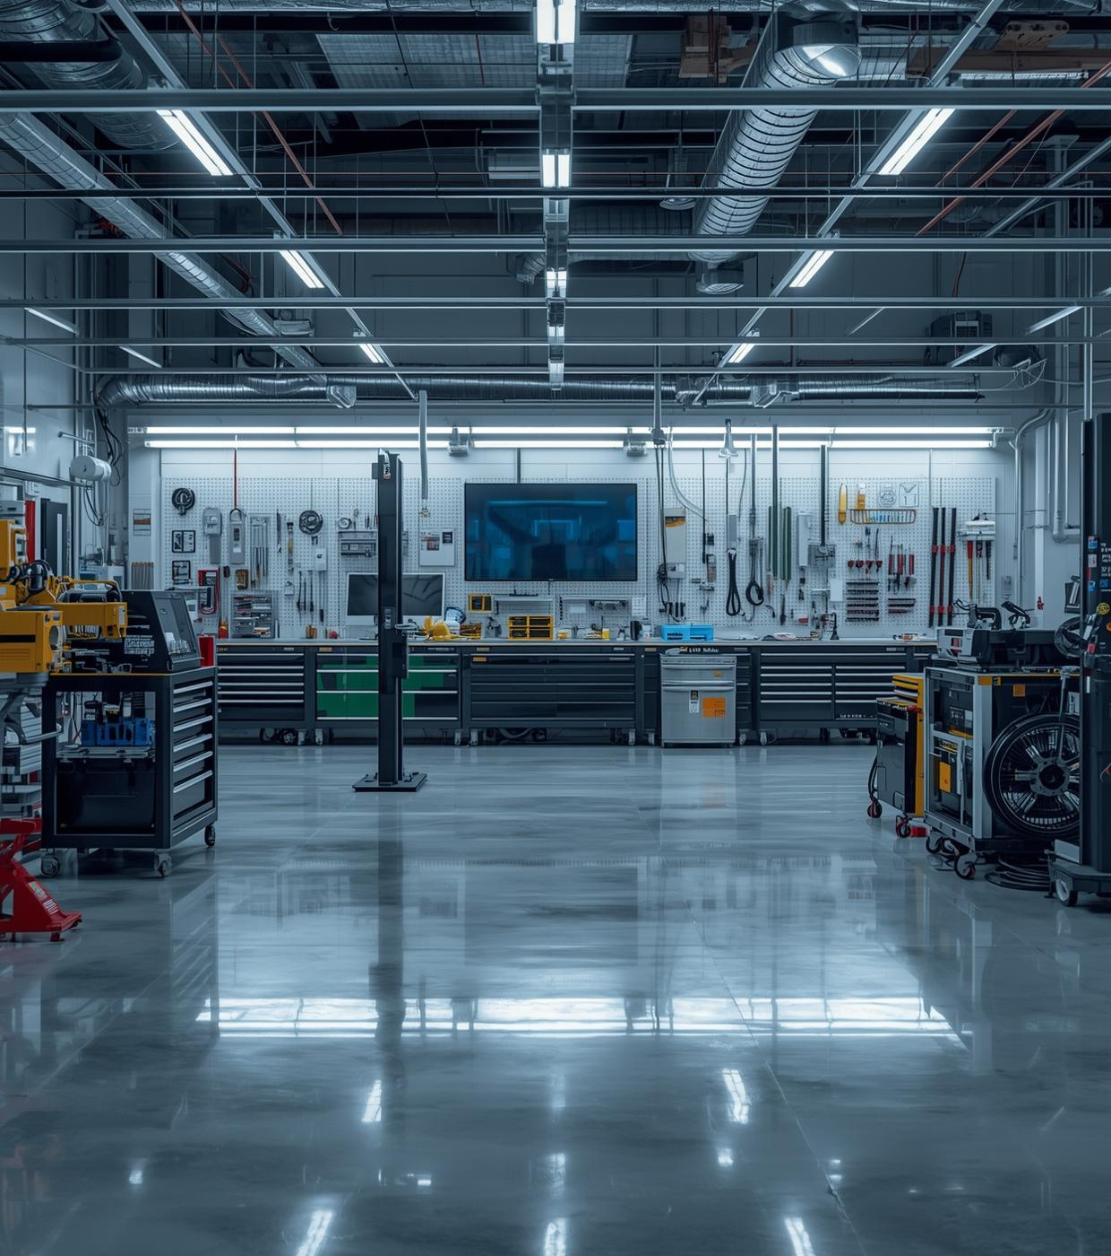

Proyecto CAPSTONE: Sistema de Gestión
Taller Mecánico (ATP) – Digitalización del flujo
Presentado por el equipo de: Carlos Bustamante
Felipe Carrasco

Slide 2

Propósito del Proyecto
Digitalización del flujo de trabajo del taller mecánico para mayor eficiencia y control
Mejorar la gestión operativa
Aumentar la productividad del equipo
Reducir tiempos de espera y costos
Facilitar el seguimiento de tareas

Slide 3
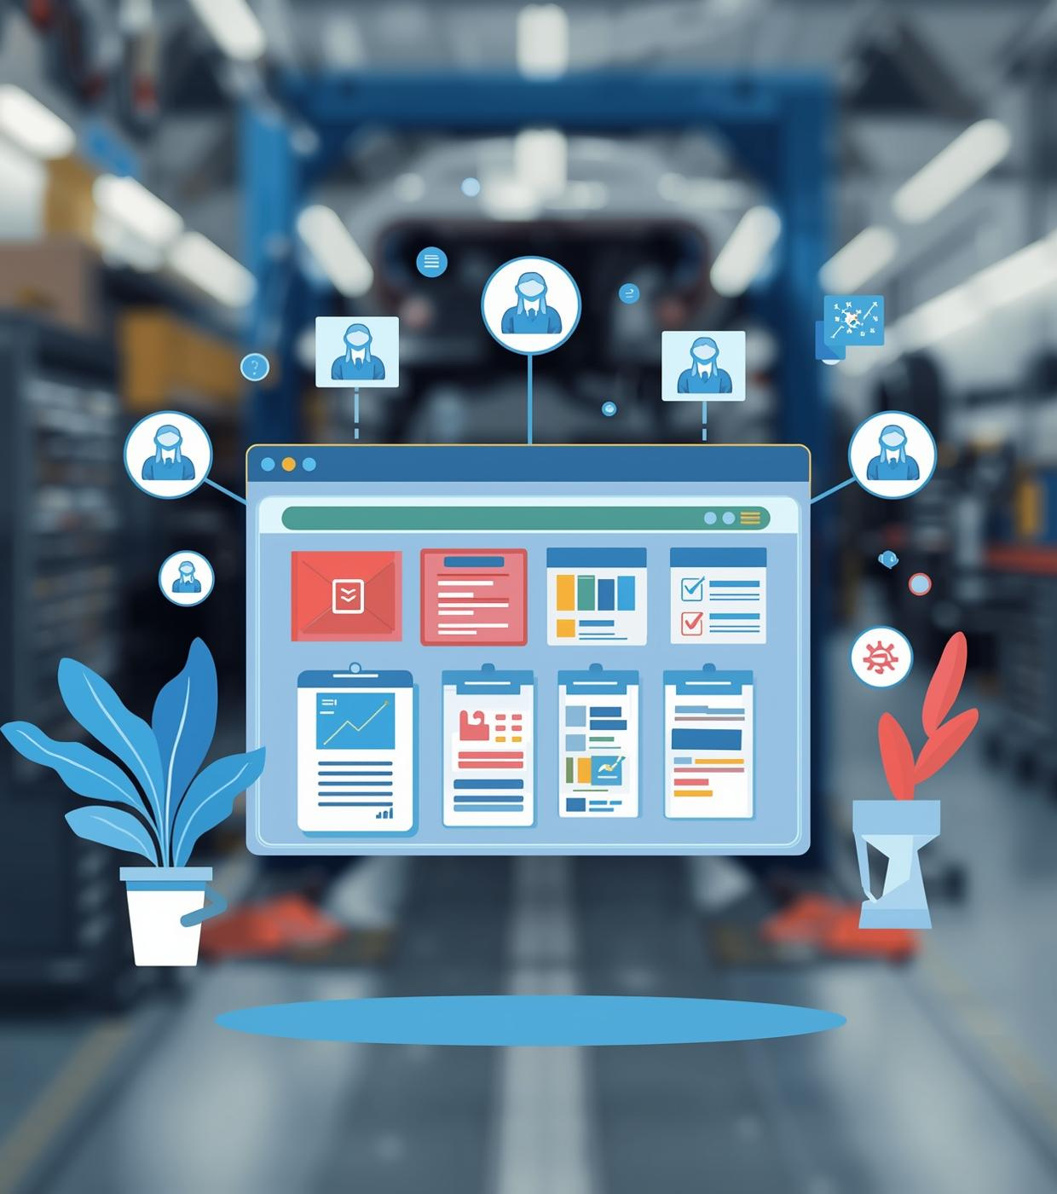
Objetivo y Metodología
Mezcla de Metodologías, una “Hibrida”.
Que la pagina web cumpla con lo criterios estipulados y funcione correctamente.
Utilizaremos una mezcla de metodología clásica y metodología Ágil.

Slide 4

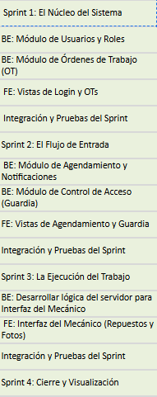
Estructura de Sprints
Organización y gestión ágil del proceso de desarrollo Scrum para el equipo
Sprints de 4 días para entregas incrementales
Sprint 1: El Núcleo del Sistema
Sprint 2: El Flujo de Entrada
Sprint 3: La Ejecución del Trabajo
Sprint 4: Cierre y Visualización

Slide 5
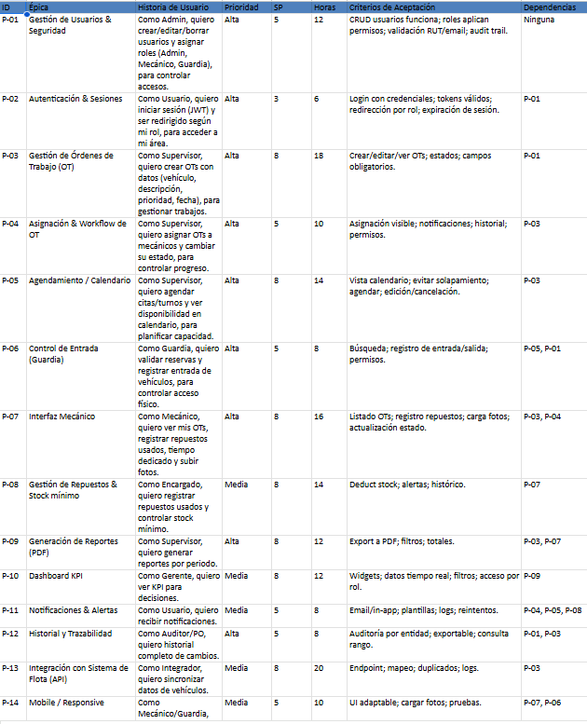
Product Backlog
Resumen de historias de usuario y criterios de aceptación en el proyecto
14 historias de usuario definidas
Criterios de aceptación claros y medibles
Estimaciones de tiempo para cada historia
Documentación centralizada y accesible

Slide 6
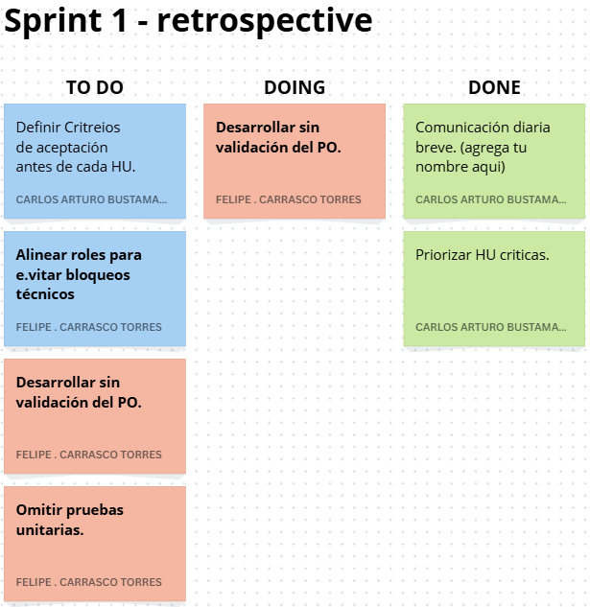
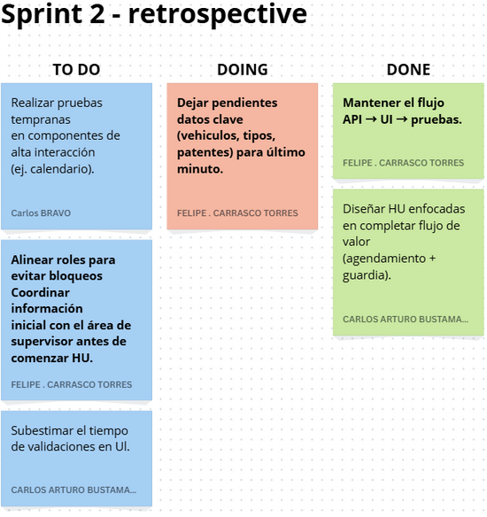
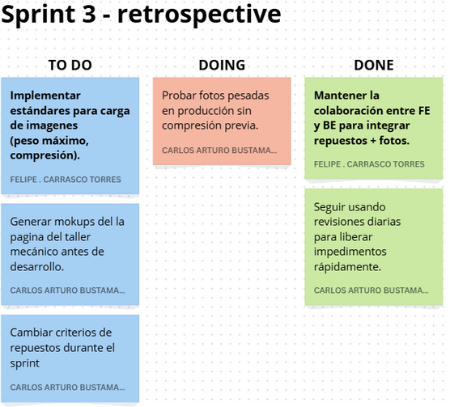
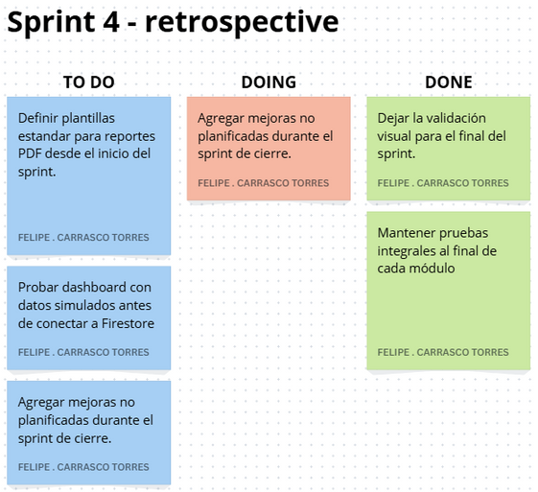
Scrumboard Visual
Implementación de Trello/Miro para seguimiento eficaz del progreso del proyecto
Tareas organizadas en columnas: To Do, In Progress, Done
Uso de Trello para la gestión visual del flujo de trabajo
Actualizaciones diarias para mantener la visibilidad del equipo
Facilita la colaboración y el ajuste en tiempo real

Slide 7
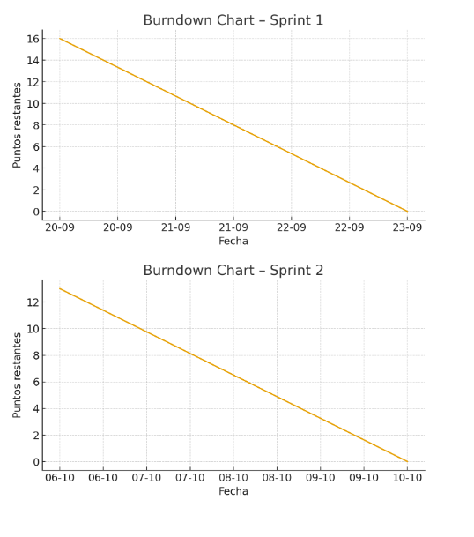
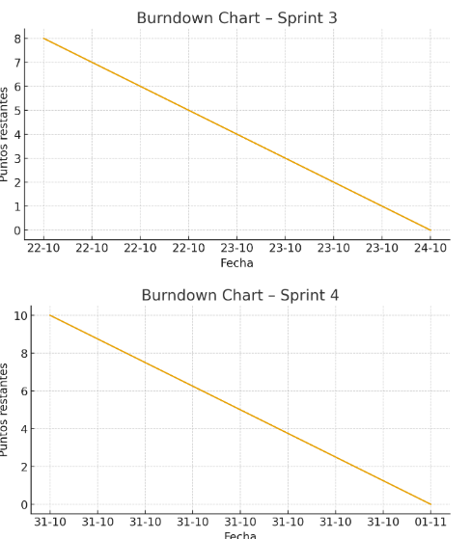
Gráfico Burndown
Monitoreo del progreso ideal versus real durante el sprint
Visualiza el avance del equipo
Compara la proyección con el rendimiento actual
Facilita la identificación de problemas
Promueve la adaptación del enfoque
Mejora la planificación futura

Slide 8
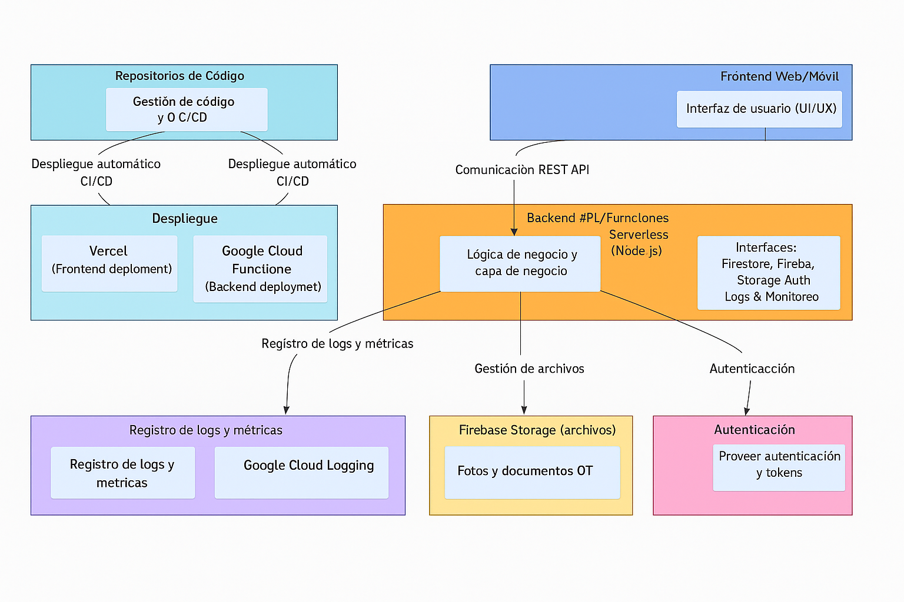
RetrospectivaY Cambios
Análisis de la mejora continua mediante el enfoque Start, Stop, Continue
Comenzar a implementar feedback más frecuentes
Mejoras en nuestro código y tecnologias utilizadas
Pasamos de Base de datos sql y Django a >> Vercel y firestore

Slide 9

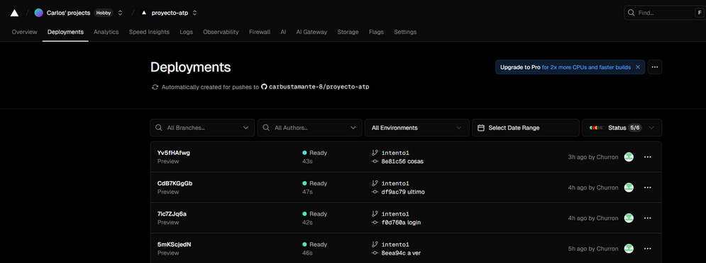
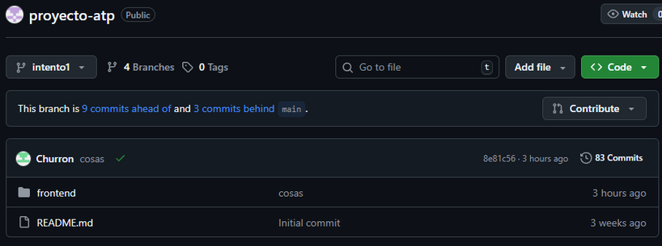
Control de Versiones
La importancia de Git en la colaboración y gestión del proyecto eficaz
Uso de control de versiones para colaboración equitativa
Participación activa de todos los miembros del equipo
Roles distribuidos según las habilidades y fortalezas individuales

Slide 10
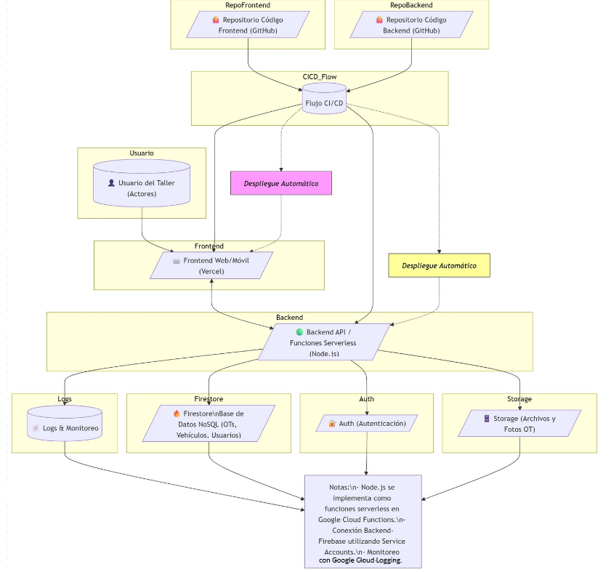
Flujo de nuestra pagina
Enfoque en el desarrollo dinámico
Fire base como base de datos
Codigo construido en Node
Despliegue en Vercel + Repositorio en Github

Slide 11

Intereses/Perfil Egreso
Importancia de este proyecto
Implementación de tecnologías que se utilizan en el mundo laboral
Competencias acordes a nuestra carrera
Lenguaje técnico preciso y profesional en el equipo
Aprendizaje para futuro proyectos informaticos, REST, AUTOMATIZACION, TESTING...etc

Slide 12



Gracias
Por su atención
Página web
poner pagina

